Slide 1

PHÂN HIỆU TRƯỜNG ĐẠI HỌC GIAO THÔNG VẬN TẢI TP.HCM
BỘ MÔN CÔNG NGHỆ THÔNG TIN
DỰ ĐOÁN CÔNG VIỆC TRONG LĨNH VỰC IT
(IT JOB PREDICTION)
Giáo viên hướng dẫn:
ThS. Trần Thị Dung
Sinh viên thực hiện:
Huỳnh Xuân Lãm

Slide 2
Nội dung trình bày
Giới thiệu bài toán
Công trình liên quan
Phương pháp đề xuất
Bộ dữ liệu
Thí nghiệm và kết quả
Kế hoạch thực hiện

Slide 3
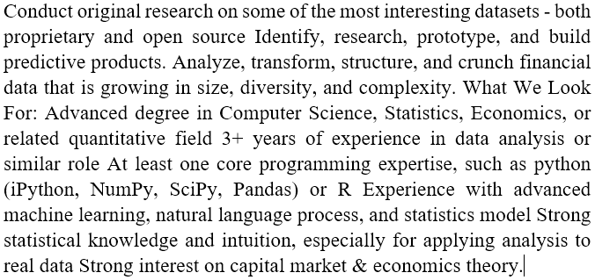
Bài toán (What)
Bài toán dự đoán công việc.
  Đầu vào: Một câu mô tả công việc IT.
  Đầu ra: Nhãn công việc được dự đoán.
Input
Output
Data Scientist
Notes:
Nghiên cứu những thú vị của các bộ dữ liệu
Phân tích, chuyển đổi, cấu trúc và dữ liệu tài chính khủng hoảng đang gia tăng về quy mô, tính đa dạng và độ phức tạp
Kinh nghiệm….

Slide 4


Tại sao chúng tôi nghiên cứu bài toán này? (Why)
Dựa trên các mô tả của một người nào đó (thông tin cá nhân, các kỹ năng, kiến thức …) → Dự đoán công việc phù hợp.
Xây dựng công cụ giúp nhà tuyển dụng lọc nhanh các ứng viên phù hợp với những vị trí cần tuyển dụng khi số lượng hồ sơ lên tới hàng trăm, hàng nghìn …
Nghiên cứu và đánh giá các thuật toán phân lớp trên bài toán này.

Slide 5
Mục tiêu
Sẽ nâng cao hiệu quả, độ chính xác của bài toán dự đoán công việc IT.
    Sử dụng phương pháp deep learning (CNN + LSTM)
    Xây dựng được ứng dụng phân loại công việc.

Slide 6
Công trình liên quan
Alon Jacovi, Oren Sar Shalom and Yoav Goldberg, “Understanding Convolutional Neural Networks for Text Classification” in Proceedings of the 2018 EMNLP Workshop BlackboxNLP: Analyzing and Interpreting Neural Networks for NLP.
Faizan.Javed, Matt.McNair, Ferosh.Jacob, Meng.Zhao, “Towards a Job Title Classification System ” (thiếu tại hội nghị nào)

Slide 7
Phương pháp đề xuất
Naïve Bayes
CNN

Slide 8
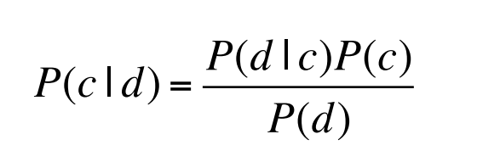
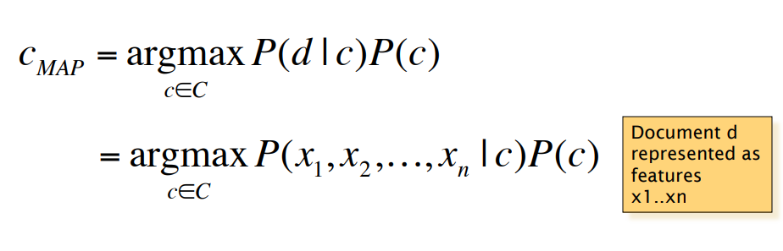
Naïve Bayes
Phương pháp phân loại đơn giản dựa trên quy tắc Bayes.

Slide 9
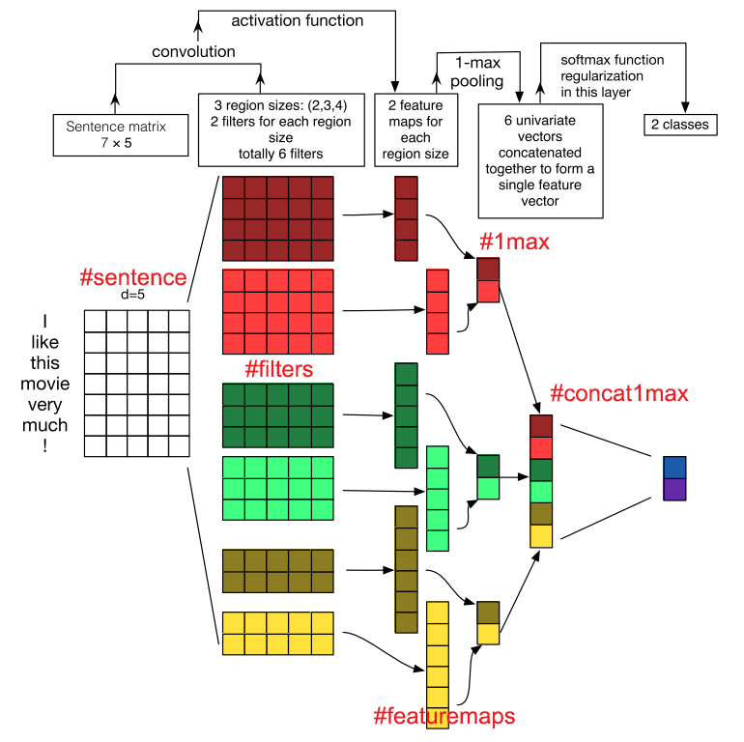
CNN
Convolutional Neural Network (CNN) + Word Embedding.
Glove.6B100d.txt
Glove.6B200d.txt
Glove.6B300d.txt

Slide 10
Bộ dữ liệu (Dataset)
Bộ dữ liệu: Georgios Papachristou
  Số lượng: 10.000 mô tả công việc được gán nhãn tên công việc.
  Số lượng nhãn: 25 nhãn.
Notes:
Georgios Papachristou :Làm kỹ sư phần mềm Analytics | Cử nhân Vật lý | ThS trong phân tích kinh doanh. Lĩnh vực quan tâm của tôi là hệ thống 'Dữ liệu lớn' & Học máy.

Slide 11
Bộ dữ liệu (tt)
Bảng 1: Danh sách các nhãn của bộ dữ liệu.
1. Data Scientist | 6. Database Administrator | 11. Deep Learning | 16. Data Warehousing | 21. Technical Operations
2. Data Analyst | 7. Business Analyst | 12. Business Intelligence Analyst | 17. Technology Integration | 22. Cloud Services Developer
3. Data Architect | 8. Data and Analytics Manager | 13. Data Visualization Expert | 18. IT Consultant | 23. Full Stack Developer
4. Data Engineer | 9. Machine Learning | 14. Data Quality Manager | 19. IT Systems Administrator | 24. Information Security Analyst
5. Statistics | 10. Artificial Intelligence | 15. Big Data Engineer | 20. Cloud Architect | 25. Network Architect
Notes:
-6. Database Administrator: là người chịu trách nhiệm quản trị và vận hành các hoạt động liên quan đến CSDL như lên kế hoạch, cài đặt, cấu hình, tối ưu, backup, security… nhằm đảm bảo hệ thống sẵn sàng cho người truy cập.
Yêu cầu: Kiến thức về quản trị CSDL, hệ quản trị CSDL SQL Oracle…cững có cả hệ điều hành, hardware và network, tính cẩn thận….
-7. Business Analyst:Chuyên viên phân tích nghiệp vụ chính là người đứng giữa, kết nối khách hàng với người làm kinh doanh, người làm kỹ thuật của doanh nghiệp.làm việc với khách hang, chuyển giao thông tin nội bộ cho team, quản lý sự thay đổi của yêu cầu.
Yêu cầu: Kỹ năng giao tiếp, Kỹ năng công nghệ, Kỹ năng phân tích(hiểu nhau yếu cầu khách hang truyền đạt cho team), Kỹ năng đàm phán và thuyết phục…

Slide 12
Bộ dữ liệu (tt)
Bảng 2: Thống kê số lượng và tỉ lệ từng nhãn.
Tên nhãn | Số lượng | Tỉ lệ | Tên nhãn | Số lượng | Tỉ lệ
1. Data Scientist | 400 | 4% | 7. Business Analyst | 396 | 3.96%
2. Data Analyst | 397 | 3.97% | 8. Data and Analytics Manager | 399 | 3.99%
3. Data Architect | 399 | 3.99% | 9. Machine Learning | 392 | 3.92%
4. Data Engineer | 385 | 3.85% | 10. Artificial Intelligence | 382 | 3.82%
5. Statistics | 390 | 3.9% | 11. Deep Learning | 381 | 3.81%
6. Database Administrator | 400 | 4% | 12. Business Intelligence Analyst | 372 | 3.72%

Slide 13
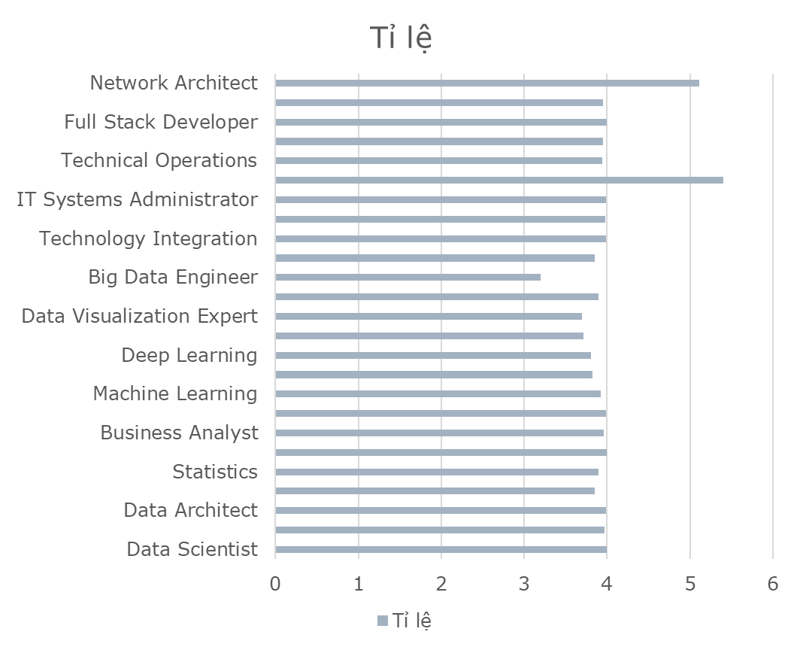
Bộ dữ liệu (tt)

Slide 14
Bộ dữ liệu (tt)
Bảng 2: Thống kê số lượng và tỉ lệ từng nhãn.
Tên nhãn | Số lượng | Tỉ lệ | Tên nhãn | Số lượng | Tỉ lệ
13. Data Visualization Expert | 377 | 3.7% | 20. Cloud Architect | 540 | 5.4%
14. Data Quality Manager | 394 | 3.9% | 21. Technical Operations | 394 | 3.94%
15. Big Data Engineer | 320 | 3.2% | 22. Cloud Services Developer | 395 | 3.95%
16. Data Warehousing | 385 | 3.85% | 23. Full Stack Developer | 400 | 4%
17. Technology Integration | 399 | 3.99% | 24. Information Security Analyst | 395 | 3.95%
18. IT Consultant | 398 | 3.98% | 25. Network Architect | 511 | 5.11%
19. IT Systems Administrator | 399 | 3.99%
Notes:
-Lớn nhất là nhãn 20: 5.4%
-nhỏ nhất là nhãn 15: 3.2 %
- Bộ dữ liệu khá cân bằng:

Slide 15




Chuẩn bị thí nghiệm
Bộ dữ liệu Georgios Papachristou: tập training và tập test được chia sẵn.
Accuracy, Precision (P), Recall (R), F1-Score (F1) được sử dụng để đánh giá kết quả của các mô hình dự đoán.
Notes:
http://www.public.asu.edu/~jtang20/Recommendation.htm
http://www.public.asu.edu/~hgao16/recsys2014.html

Slide 16
Thí nghiệm và kết quả
Bảng 3: Kết quả thực nghiêm.
 | Accuracy | P | R | F1
CNN (Georgios Papachristou) | 66.00 | _ | _ | _
Native Bayes | 38.60 | 60.79 | 36.21 | 37.77
CNN + Word Embedding (Glove.6B100d.txt) | 61.70 | 64.57 | 61.72 | 61.79
CNN + Word Embedding (Glove.6B.200d.txt) | 63.80 | 65.64 | 63.47 | 63.70
CNN + Word Embedding (Glove.6B300d.txt) | 66.60 | 67.53 | 66.12 | 66.08

Slide 17
Kết luận
Kết quả đạt được.
  Thử nghiệm các thuật toán: Naïve Bayes và CNN
  CNN + Word Embedding (Glove.6B.300d.txt): 66.60% - cao hơn kết quả thí nghiệm trước đó.
Những thách thức.
  Do số lượng bộ nhãn khá nhiều nên làm giảm khả năng dự đoán của mô hình.
  Mô tả có phần trùng lặp giữa các công việc, còn có những điểm chung giữa các ngành nên gây nhầm lẫn cho mô hình.
Notes:
http://www.public.asu.edu/~jtang20/Recommendation.htm
http://www.public.asu.edu/~hgao16/recsys2014.html

Slide 18
Kế hoạch thực hiện
Xây dựng lại bộ dữ liệu (nếu cần thiết).
Nghiên cứu sâu hơn về thuật toán CNN và biến thể.
Nghiên cứu các thuật toán khác: LSTM và các biến thể.
Notes:
- Chia 25 lớp mà ko có cơ sở, nên em có thể tìm cơ sở để xây dựng lại
- .(hầu hết các phương pháp xử lý LSTM cho NLP (tiếng anh) cao hơn so các phương pháp khác CNN)

Slide 19
  Cảm ơn
  mọi người đã lắng nghe!

